Slide 1
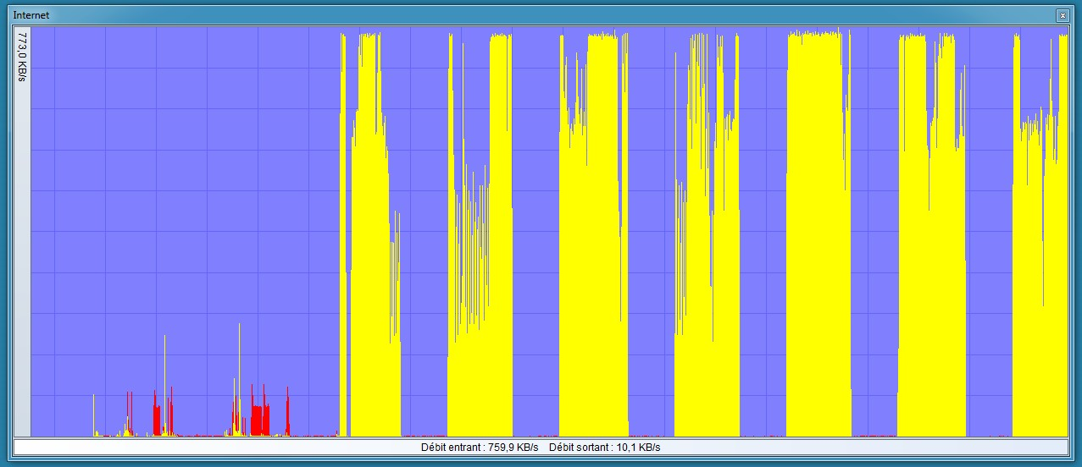
Téléchargement d’un gros fichier
Coupures
Débit (échelle : 773 ko par seconde)
Temps (1 minute par graduation)

